Slide 1

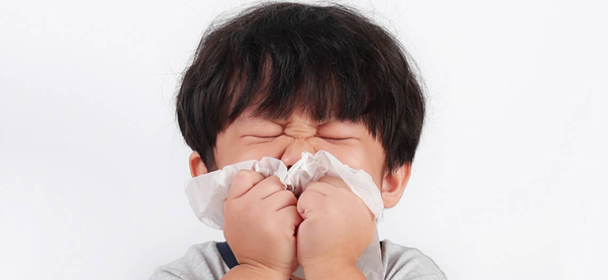
舒緩各種敏感症的
湯水介紹
方顥澄註冊中醫師

Slide 2
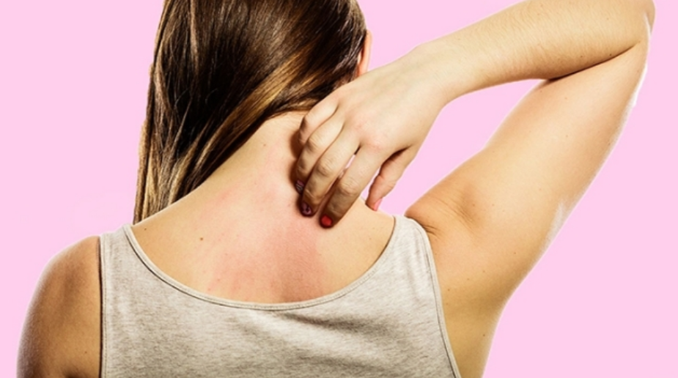
敏感
對異於平常的情況產生反應
對情況的反應程度
按反應程度出現機體的相關症狀
按機體的狀態決定回復的時間

Slide 3
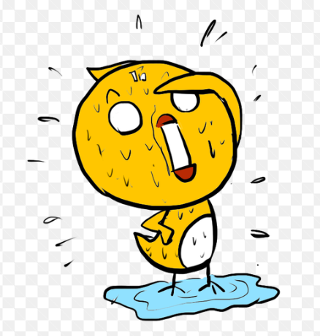
敏感症狀
紅
腫
熱
痛
癢

Slide 4
可發生敏感的部位
皮膚黏膜
  眼
  鼻
  耳
  皮膚
  食道
  腸

Slide 5
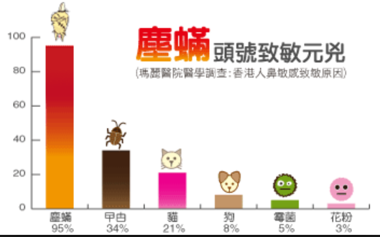
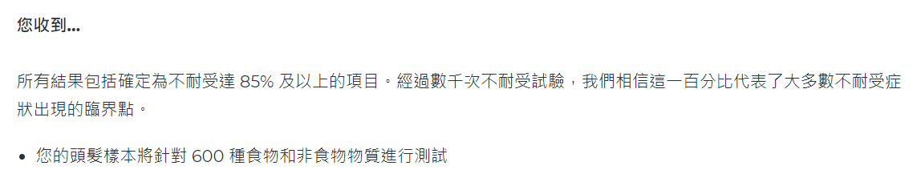
過敏源
食物
藥物
環境
蟲鼠

Slide 6
過敏病因
風 寒 暑 濕 燥 火
氣 血
心 肝 脾 肺 腎

Slide 7
過敏病因
風 – 致敏源
濕 / 燥 – 血液內過敏因子
火 – 過敏的反映
心 / 肝 / 脾 – 血液流動
肝 – 情緒
脾 – 消化
肺 – 起病位置

Slide 8
西醫對過敏解釋
Ⅰ型
Ⅰ型過敏反應（速發型過敏反應）是由IgE介導。抗原（過敏原）與特異性IgE（與組織肥大細胞和血嗜鹼性粒細胞相結合），觸發炎性介質的釋放，包括已經存在的（如組胺、蛋白酶、趨化因數）和合成的其他介質（如前列腺素、白三烯、血小板活化因數、白介素）。這些炎症介質可導致血管擴張、毛細血管通透性增加、黏液分泌亢進、平滑肌收縮，以及嗜酸性粒細胞、輔助性T細胞（T_{H}2）和其他炎性細胞在組織的浸潤。
Ⅱ型
Ⅱ型過敏反應是一類由抗體與細胞或組織抗原結合，或者由抗體與細胞或組織上的半抗原結合所致。這種抗原抗體複合物啟動參與抗體介導的細胞毒反應的細胞（如NK細胞、嗜酸性粒細胞、巨噬細胞）、補體，或兩者都啟動。這種反應能引起組織和細胞損傷。
Ⅲ型
Ⅲ型過敏反應是一類由迴圈中可溶性抗原抗體免疫複合物沉著在血管或組織所致的急性炎症反應。這類免疫複合物可啟動補體系統，或與某些免疫細胞結合並使其活化，從而引起炎性介質的釋放。免疫複合物的形成部分取決於免疫複合物中抗原與抗體的相對比例。早期，抗原過多而形成的抗原抗體複合物小，不能啟動補體。當抗原抗體的比例平衡，所形成的免疫複合物較大，趨向於沉積在不同的組織（腎小球、血管），引起全身性反應。誘導的抗體同型改變以及複合物成分的糖基化可引起臨床反應。
Ⅳ型
Ⅳ型過敏反應（遲發型過敏反應）由T細胞介導。這些T細胞接觸特異性抗原後被致敏，當再次接觸相同的抗原後被啟動，可發生直接毒性作用或通過不同類型的T細胞釋放不同的細胞因數可啟動嗜酸性粒細胞、單核細胞巨噬細胞、中性粒細胞或殺傷細胞啟動，引起免疫損傷。

Slide 9
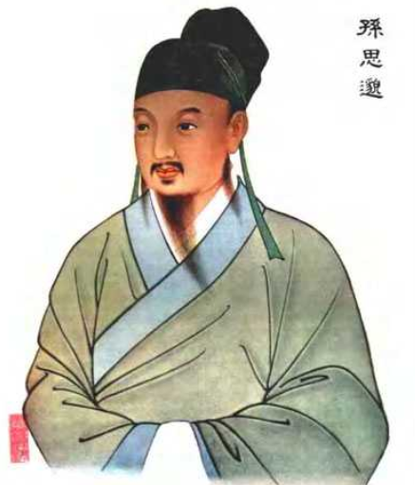
唐代孫思邈
夫為醫者, 當須先洞曉病源,
知其所犯, 以食治之;
食療不愈, 然後命藥｡

Slide 10
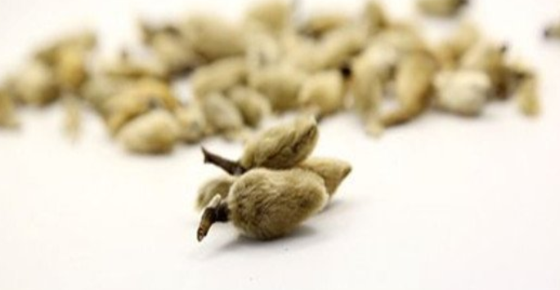
常用藥材 – 鼻
辛夷花
蒼耳子
紫蘇葉
防風
薄荷

Slide 11
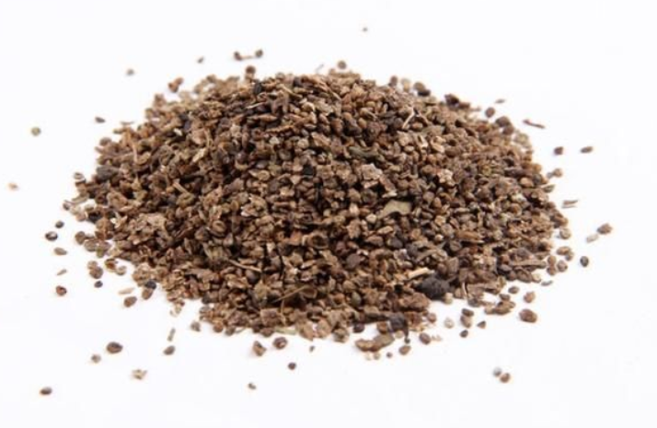
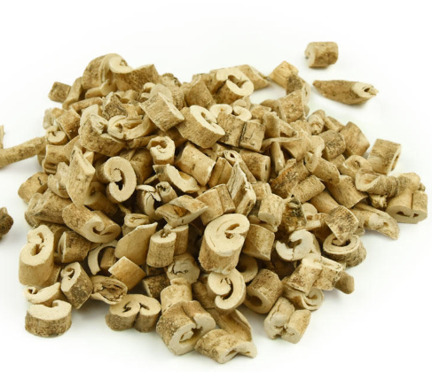
常用藥材 – 皮膚
地膚子
白蘚皮
苦參
防風
荊芥

Slide 12
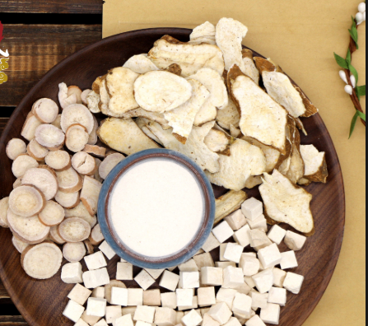
常用藥材 – 腸
白芍
白朮
茯苓
陳皮
防風

Slide 13
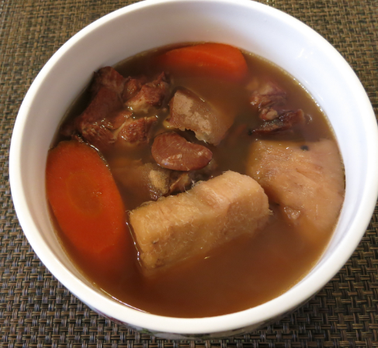
皮膚過敏
五色祛濕防敏湯 (2-3人份量)
土茯苓5錢 地膚子1兩 粟米鬚1兩
紅蘿蔔2條 節瓜1條 蜜棗3粒 瘦肉適量
水10-15碗水
材料切件, 瘦肉汆水
放入所有材料, 加水
大火煮沸, 以小火煮2小時

Slide 14
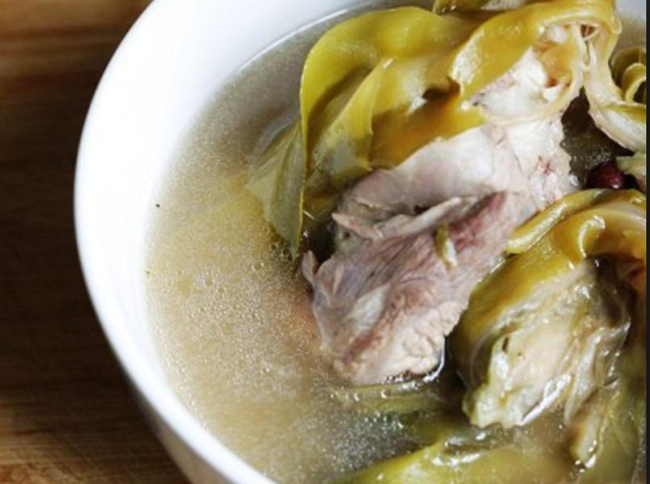
鼻過敏
辛夷霸王理氣湯
辛夷花4錢 南杏3錢 北杏3錢 白芷3錢
粟米2條 霸王花1枚 蜜棗3粒 瘦肉適量
水10-15碗水
霸王花浸軟
放入所有材料, 加水
大火煮沸, 以小火煮2小時

